Slide 1
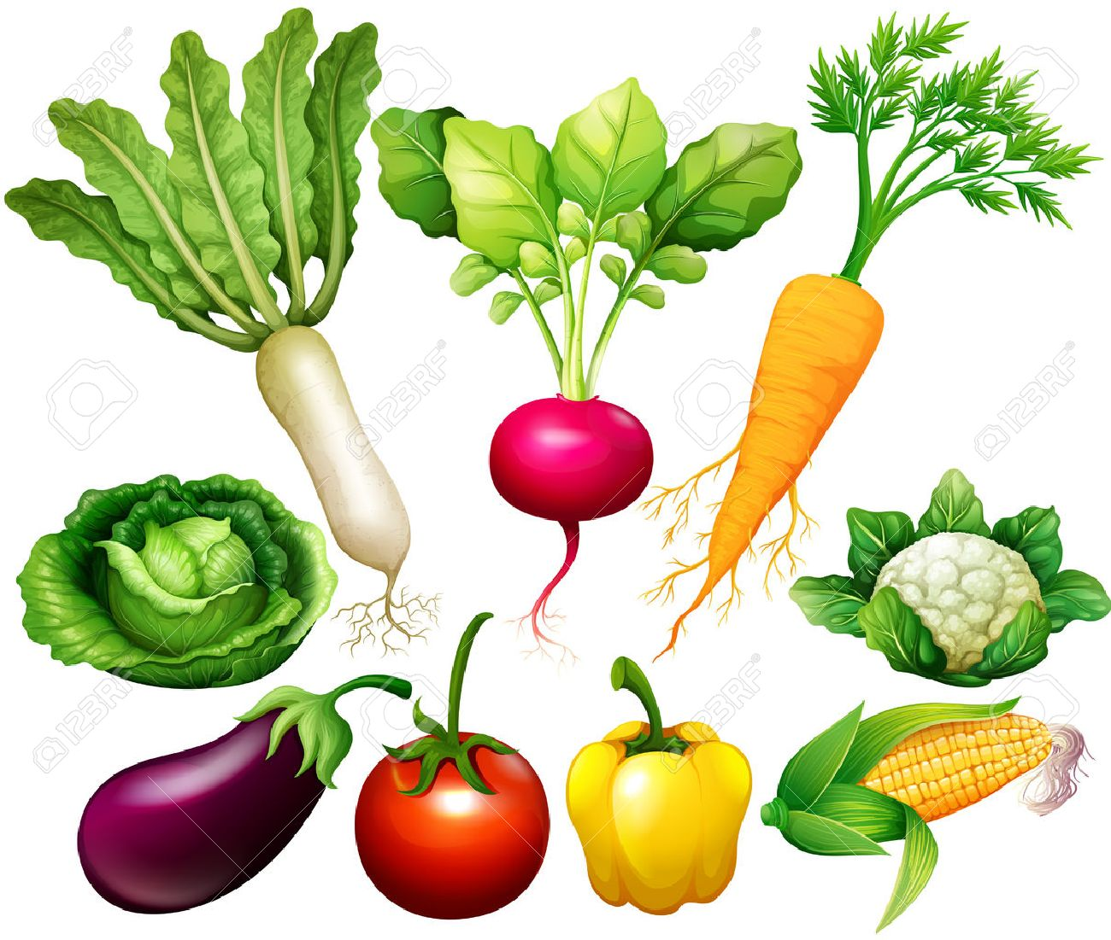
?

Slide 2
স্বাগতম

Slide 3
কৃষিশিক্ষা
একাদশ শ্রেণি
অধ্যায় - 4
কৃষিজ উৎপাদন ( শাকসবজি চাষ পদ্ধতি )
সময়ঃ ৫০ মিনিট
মূল আলোচনা - শাকসবজি চাষ পদ্ধতি
মোহাম্মদ ফরহাদ হোসেন
প্রভাষক - আই,সি,টি
ডন বস্কো কলেজ
বিরিশিরি, দুর্গাপুর, নেত্রকোণা।
ই-মেইলঃ farhadpl@yahoo.com
তারিখঃ ২০/০৮/২০২০

Slide 4
মনোযোগ সহকারে নিচের ভিডিওটি দেখ -
Play
Pause / Continue
Stop
Next Page

Slide 5
ভিডিওর সব ধারণাঃ
ভিডিওতে তোমরা কী দেখতে পেলে ?
ভিডিওতে কোন ধরনের সবজি চাষের কথা বলা হয়েছে ?
ভিডিওতে ব্যাবহৃত সবজি চাষ পদ্ধতির অর্থনৈতিক সাফল্যের কথা বর্ণনা কর?
Next Page

Slide 6
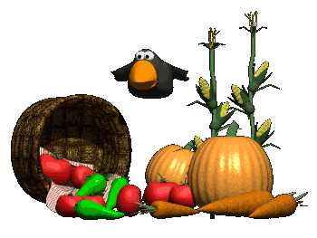
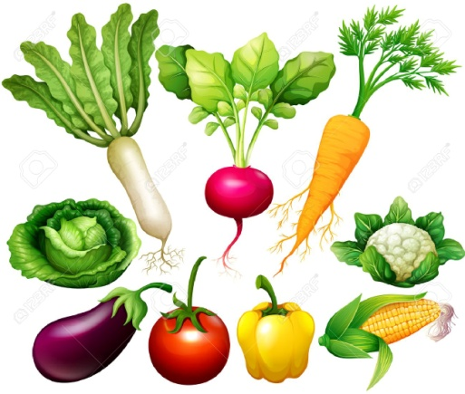
আজকের আলোচনা
শাকসবজি চাষ পদ্ধতি

Slide 7
শিখনফল
এই পাঠ শেষে শিক্ষার্থীরা ..
১। শাকসবজির গুরুত্ব সম্পর্কে জানতে পারবে ।
২। উৎপাদন মৌসুমের উপর ভিত্তি করে শাকসবজির শ্রেণিবিভাগ সম্পর্কে
জানতে পারবে ।
৩। শাকসবজি উৎপাদনের বিবেচ্য বিষয় সম্পর্কে জানতে পারবে।
৪। শাকসবজি চাষ পদ্ধতি সম্পর্কে জানতে পারবে ।

Slide 8
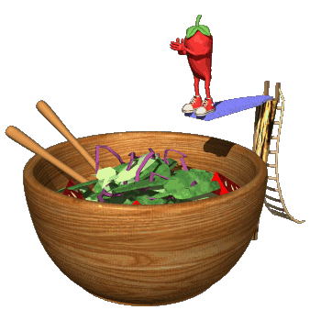
শাকসবজির গুরুত্বঃ
A
মিষ্টিলাউ
পেঁপে
গাজর
C
পালংশাক
পুঁইশাক
ভিটামিনঃ
ক্যালরি
/ খনিজ
আমিষঃ
শিম
ডাল

Slide 9
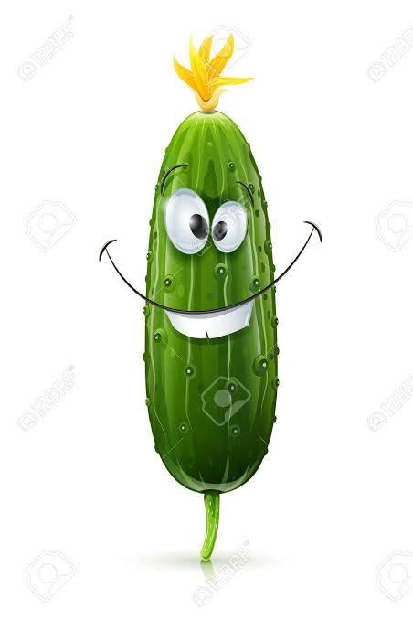
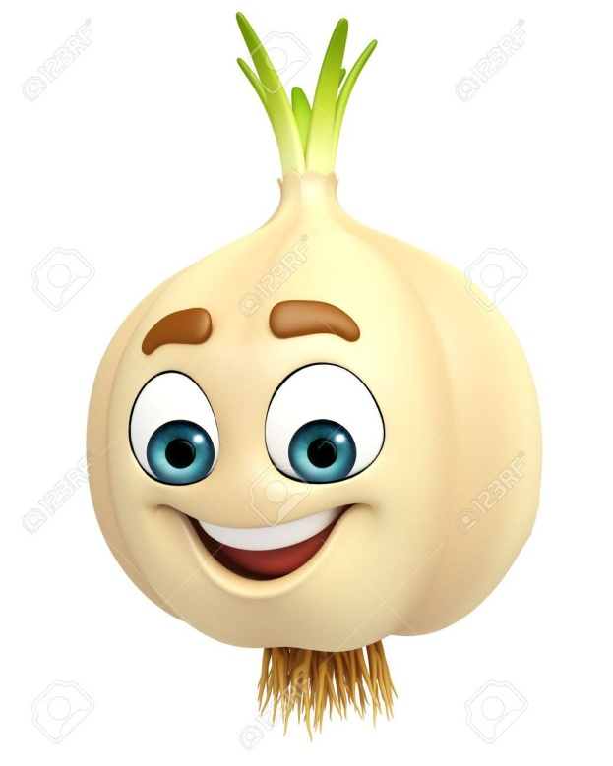
ভেষজ গুনাগুনঃ

Slide 10
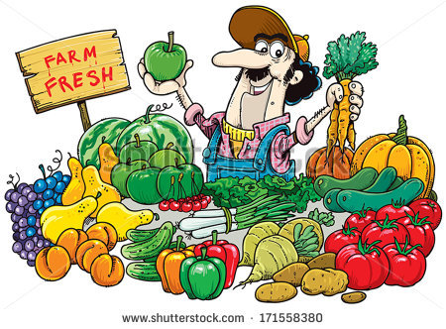
অর্থনৈতিক দিকঃ

Slide 11
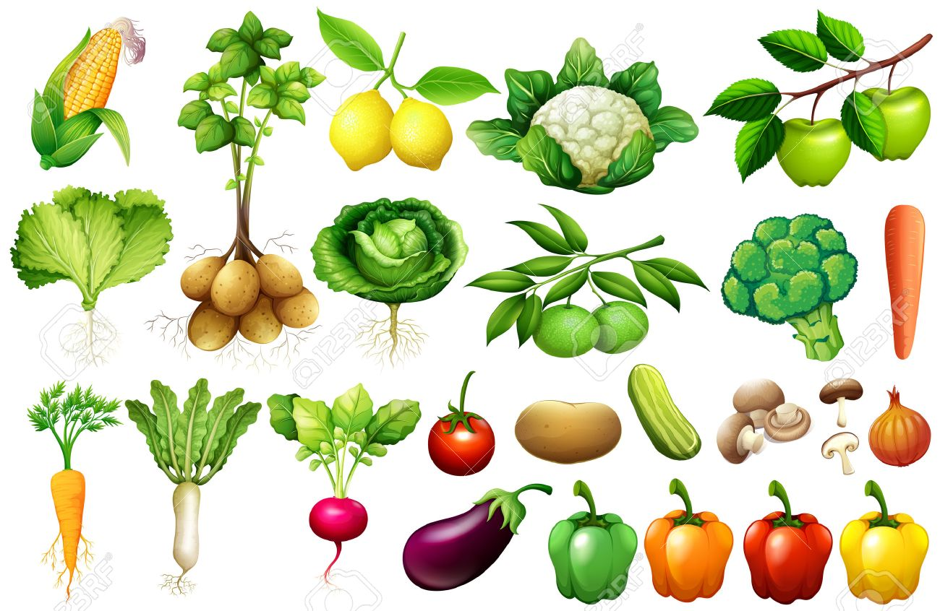
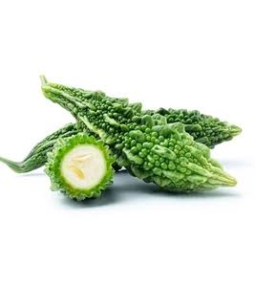
উৎপাদন মৌসুমের উপর ভিত্তি করে শাকসবজির শ্রেণিবিভাগঃ
শীতকালীনঃ
টমেটো
বাঁধাকপি
ফুলকপি
শিম
গাজর
গ্রীষ্মকালীনঃ
করলা
ঝিঙা
পটল
ধুন্দুল
পুঁইশাক
বারমাসিঃ
বেগুন
ঢেঁড়স
পেঁপে
কাঁচকলা

Slide 12
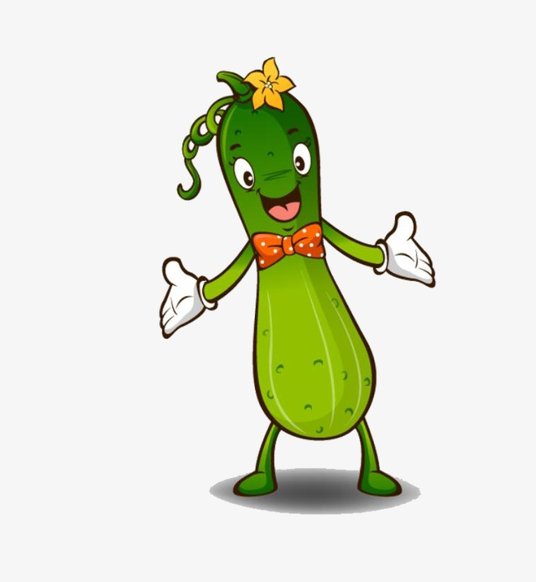
শাকসবজি উৎপাদনের বিবেচ্য বিষয়ঃ
ভালো বীজ
বীজতলার জমি নির্বাচন ও তৈরী
বীজ বপন ও বীজতলার যত্ন
মুল জমি নির্বাচন ও জমি তৈরি
বিজ বপন ও রোপণ
পানি সেচ
আগাছা দমন
পোকামাকড় দমন
রোগ দমন ও সময় মতো ফসল সংগ্রহ

Slide 13
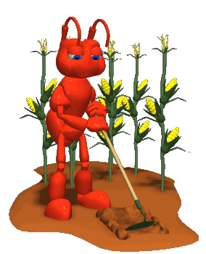
শাকসবজি চাষ পদ্ধতিঃ
সচরাচর ব্যাবহারিত কয়েকটি পদ্ধতি হলঃ
# পর্যায় ক্রমিক চাষ পদ্ধতি
# মিশ্র ফসল পদ্ধতি
# রিলে ফসল পদ্ধতি
# ফালি ফসল পদ্ধতি
# সারিতে ফসল চাষ পদ্ধতি

Slide 14
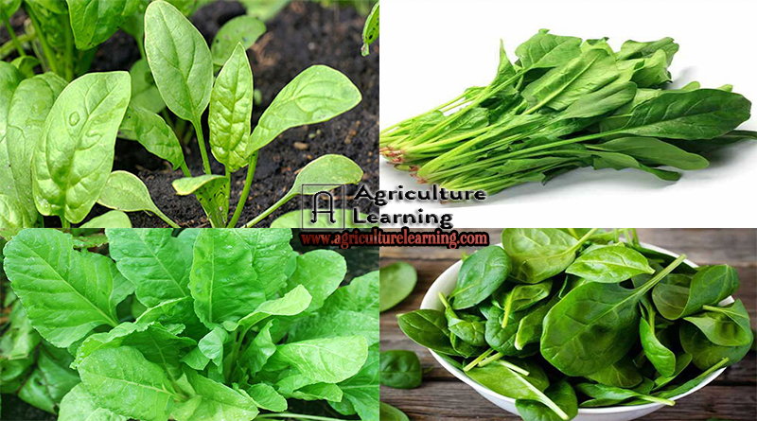
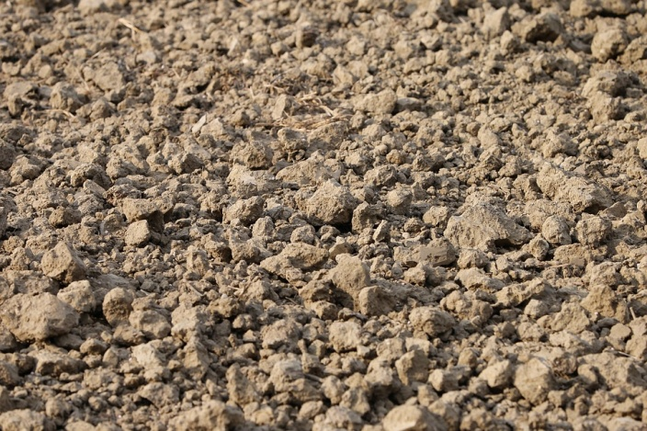
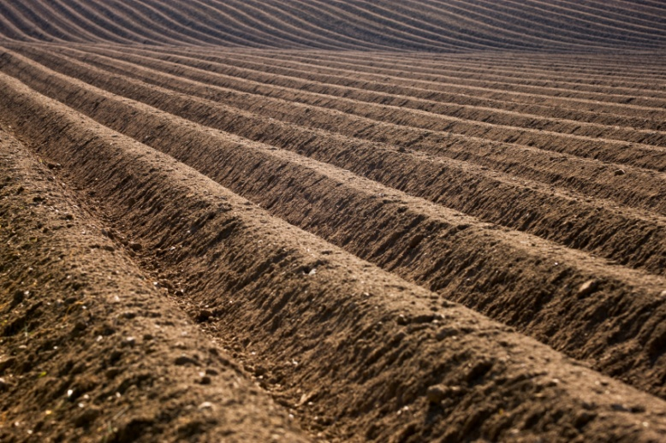
পালংশাক চাষ:
পুষা জয়ন্তী, কপি পালং,
গ্রীন,সবুজ বাংলা ‍ও টক পালং
দোআঁশ মাটি
আইল তৈরি

Slide 15
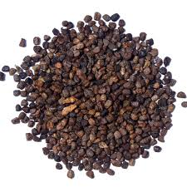
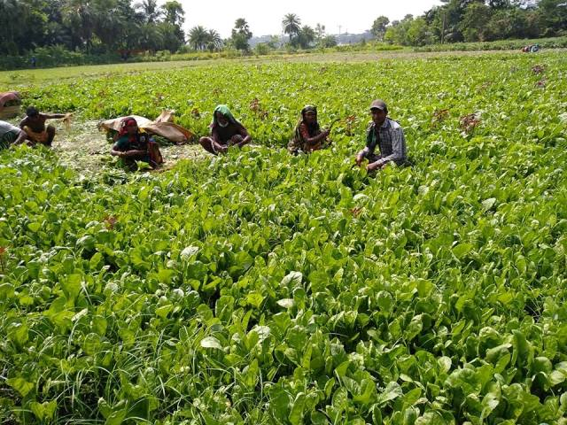
বীজ বপনের সময়:
সেপ্টেম্বর থেকে জানুয়ারি মাস
বীজ বপনের পূর্বে বীজ ২৪ ঘন্টা পানিতে ভিজিয়ে রাখতে হবে।
পরিচর্যা:
আগাছা নিধন, সার প্রয়োগ, সেচ প্রয়োগ, মাটি আলগাকরণ, পোকামাকড়,রোগ

Slide 16
?
Next Page

Slide 17
দলীয় কাজ
শীতকালীন সবজি ?
বারমাসি সবজি ?
পালংশাক চাষের জন্য কোন মাটি বেশী উপযোগী ?
বীজ বপনের সময় ?
বীজ বপনের পূর্বে বীজ কত ঘন্টা পানিতে ভিজিয়ে রাখতে হবে ?
Next Page

Slide 18
মূল্যায়ন
সাধারণ বহুনির্বাচনি প্রশ্নঃ ( ১ থেকে ৪ )
সঠিক উত্তরের উপর মাউসে ক্লিক কর।
১। উৎপাদন মৌসুমের উপর ভিত্তি করে শাকসবজির কত ভাগে ভাগ করা
যায়?
ক। ৪
খ। ৫
গ। ৩
২। টমেটো কোন সময়ের সবজি ?
ক। গ্রীষ্মকালীন
খ। শীতকালীন
গ। বারমাসি
ভুল
ভুল
সঠিক
ভুল
ভুল
সঠিক
Next Page

Slide 19
মূল্যায়ন
সঠিক উত্তরের উপর মাউসে ক্লিক কর।
৩। শাক সবজি চাষের কয় ধরনের পদ্ধতির কথা উল্লেখ হয়েছে?
ক। ৬
খ। ৫
গ। ৭
৪। পালংশাক চাষে কোন ধরনের মাটি ব্যবহার করা হয়?
ক। দো-আঁশ
খ। বেলে
গ। এঁটেল
সঠিক
ভুল
সঠিক
ভুল
ভুল
ভুল
Next Page

Slide 20
বাড়ীর কাজ
শীত, গ্রীষ্ম ও বারমাসি শাকসবজির একটি তালিকা তৈরি করে আনবে ।

Slide 21
ধন্যবাদ সবাইকে

